Slide 1
A jegybanki devizatartalékok és a bankrendszer forintlikviditása: középtávú kitekintés
Háttérbeszélgetés
2015. november 19.

Slide 2
Fő üzenetek
A jegybanki devizatartalékok 2017 végére akár 10 milliárd euróval, 22 milliárd euróra is mérséklődhetnek
Ennek megfelelően a bankrendszer forintlikviditása érdemben szűkülhet, a sterilizációs állomány 1000 milliárd forint alá csökkenhet
A csökkenő forintlikviditás alkalmazkodásra ösztönzi a bankrendszert. Az MNB célja, hogy nőjön a bankok fedezeti (állampapír) állománya és élénküljön a piaci kkv-hitelezés.
A fentiekkel párhuzamosan az ország rövid külső adóssága is csökkenni fog, így a tartalék-megfelelés előretekintve is biztosított

Slide 3
A devizatartalékot csökkentő jegybanki programok
Önfinanszírozási program: az ÁKK forintból refinanszírozza a devizalejáratokat, a devizát a jegybanki tartalék terhére konvertálja
Lakossági devizahitelek kivezetése: bankok és az MNB közötti swapok lejáratai fokozatosan mérséklik a tartalékok szintjét
REPHUN-vásárlás: a Magyar Állam által kibocsátott devizakötvényeket az MNB a devizatartalék terhére vásárolja meg
Deviza NHP: a Növekedési Hitelprogram kivezetési szakaszában elérhető 300 milliárd forintos, CIRS-ügylettel kombinált forinthitel

Slide 4
A rövid külső adósságot csökkentő jegybanki programok
Lakossági devizahitelek kivezetése: a bankrendszer rövid külső forrásokat fizet vissza (természetes alkalmazkodás)
Szabályozói változások (DEM, DMM): a módosuló és új szabályokhoz a bankrendszer rövid külső adósság törlesztésével is alkalmazkodik
REPHUN-vásárlás: az MNB devizakötvény vásárlási programja a bruttó (rövid) külső adósságot csökkenti
Statisztikai felülvizsgálat: az EU-transzferek elszámolásához kapcsolódó statisztikai módszertan felülvizsgálata mérsékli a rövid külső adósság pályát

Slide 5
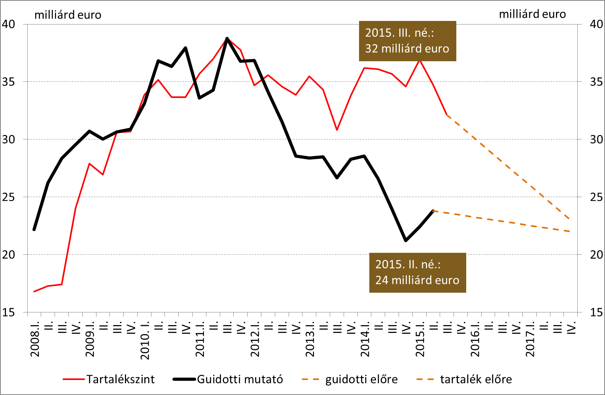
A tartalék-megfelelés előretekintve is biztosított

Slide 6
A devizatartalék várható alakulása

Slide 7
A jegybankmérleg alapösszefüggései
Eszköz
Forrás
Devizatartalék
(10 300 milliárd forint)
Sterilizációs állomány
(2200 milliárd forint 2 hetes
1700 milliárd forint 3 hónapos)
Készpénz
(4200 milliárd forint)
Kötelező tartalék (500 milliárd forint)
Kormányzati betétek
(2000 milliárd forint)
NHP (1400 milliárd forint)
Egyéb (1700 milliárd forint)
Egyéb (300 milliárd forint)
Forrás: MNB statisztikai mérleg, 2015 október végi adatok

Slide 8
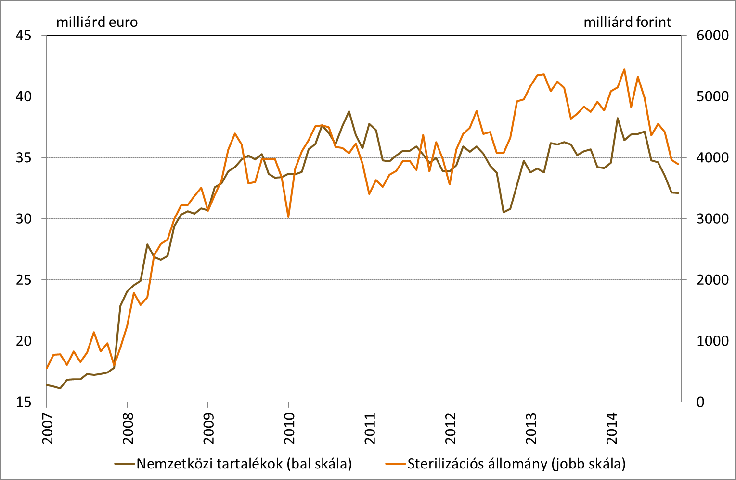
A válságot követően jelentősen megugrott a jegybanki sterilizációs állomány

Slide 9
A devizatartalékok jelentősen mérséklődhetnek a következő években
Tartalék-megfelelés: fő mutatónk a Guidotti-szabály, azaz a rövid lejáratú külső adósság határozza meg a tartalékigényt (kiegészítő mutatókat is használunk)
Jelenlegi helyzet alapján bőséges a tartalék-megfelelés, ezt sem sérülékenységi, sem költségszempontból nem indokolt fenntartani
Van tér a devizatartalékok további érdemi mérséklésére a külső sérülékenység romlása nélkül

Slide 10
A devizatartalékok szintjére autonóm tényezők és a jegybanki programok is hatnak
Mik a devizatartalékokra ható legfontosabb tényezők a kivetítési horizonton?
EU-transzferek beáramlása (+)
ÁKK finanszírozási terve: deviza-kibocsátások és -lejáratok (Önfinanszírozási program) (-)
Devizahitelek forintosításához kapcsolódó devizatenderek (-)
REPHUN vásárlások (-)
Deviza NHP (-)
MNB mint az Állam bankja is (-)
    Devizaadósság utáni kamatfizetések
    Állami tranzakciók

Slide 11
1. Az EU-transzferek tartósan hozzájárulnak a devizatartalékok növekedéséhez
*2015-re technikai kivetítés 2015. jan.-okt. tényadatok alapján, időarányos lefutást feltételezve.
11

Slide 12
2.a. Az elmúlt másfél évben az önfinanszírozási program hozzájárult a mérleg szűküléséhez
IRS tenderek
Irányadó eszköz betétesítése
Irányadó eszköz futamidejének hosszabbítása
ÁKK módosított kibocsátási terve
  Növekvő forint állampapír-kínálat
Növekvő forint állampapír-kereslet
  Csökkenő deviza állampapír-kínálat
Csökkenő kéthetes betét, növekvő KESZ
ÁKK MNB-nél konvertál
Csökkenő KESZ, növekvő devizabetét
ÁKK törleszti a devizaadósságot
Csökkenő devizabetét és devizatartalék
Szűkülő jegybankmérleg: csökkenő devizatartalék és kéthetes betét

Slide 13
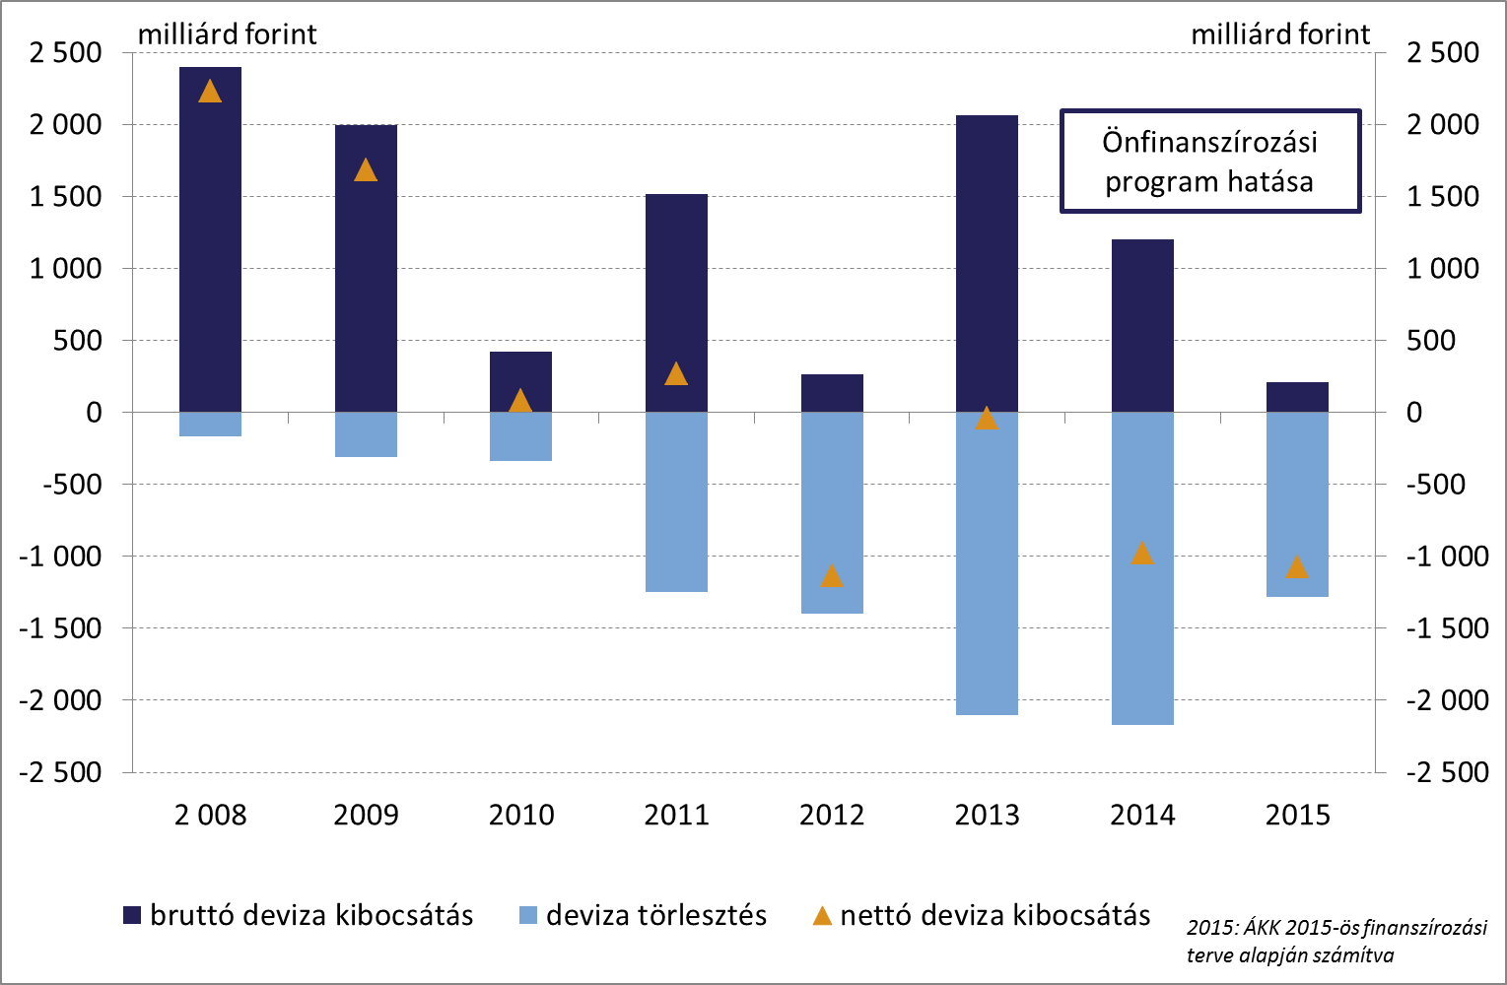
2.b. Az ÁKK finanszírozási politikája és az MNB önfinanszírozási programja
Notes:
Az önfinanszírozási koncepcióval az konzisztens, ha ÁKK minél nagyobb mértékben forintból újítja meg lejáró devizaadósságát.

Slide 14
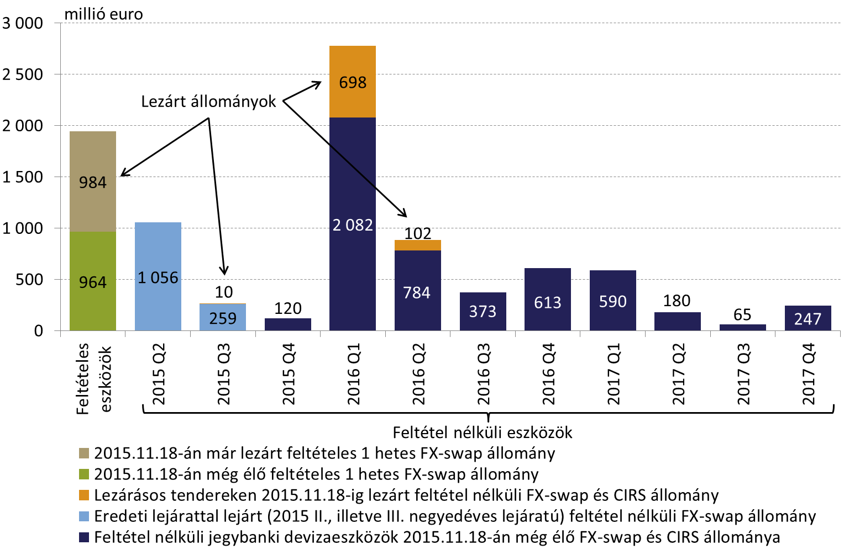
3. Az elszámolási és forintosítási tendereken kötött swapok lejáratai fokozatosan mérséklik a tartalékok szintjét
2015. november 18-án élő és lejárt/lezárt FX-swap és CIRS állományok
Összesen allokált FX-swap és CIRS:
9127 millió euro
Feltételes eszközön allokált:
1948 millió euro
Lezárt 1-hetes FX-swap:
984 millió euro
Még élő FX-swap: 964 millió euro
Feltétel nélküli eszközön allokált:
7179 millió euro
Eredeti lejárattal lejárt állomány:
1315 millió euro
Tenderekkel előrehozott lejárat:
810 millió euro
Még élő áll.: 5054 millió euro
2016. első negyedévben (március 16-án) kiemelkedően nagy FX-swap és CIRS lejárat várható
  Feltétel nélküli eszközből több mint 2 milliárd euro értékű CIRS jár le.
  Feltételes eszközből pedig akár közel 1 milliárd eurónyi 1 hetes FX-swap is lejárhat.

Slide 15
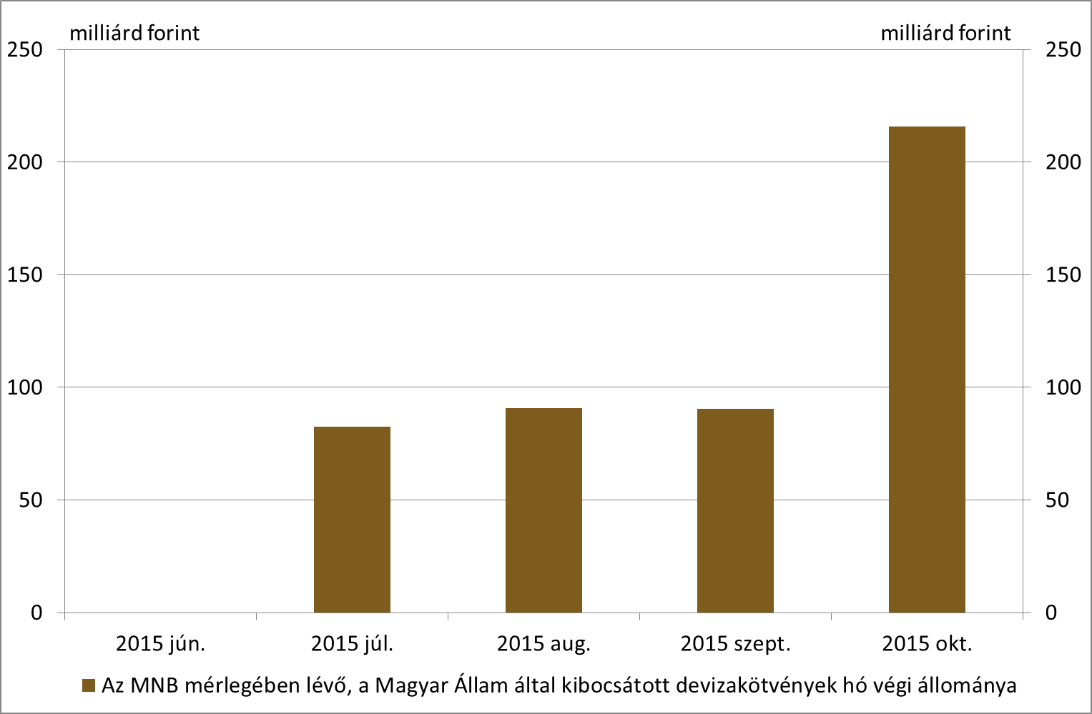
4. A REPHUN vásárlások a devizatartalékok szintjét csökkentik, de a tartalék-megfelelésre hosszabb távon semleges hatásúak
Forrás: Az MNB statisztikai mérlege

Slide 16
5. A 2016-tól induló „deviza NHP” legfeljebb 300 milliárd forintos tartalékcsökkentő hatással bír
Az NHP harmadik, kivezető szakaszának deviza pillére az exportőr KKV-k finanszírozási igényeire nyújt megoldást.
A deviza NHP a keret teljes kimerítése mellett 300 milliárd forinttal csökkenti a devizatartalékokat (a CIRS-ügylet lejáratáig)
A tartalékcsökkentő hatás elnyújtva, a folyósításokkal párhuzamosan jelentkezik
A „deviza NHP” program egésze a forintlikviditás alakulása szempontjából semleges

Slide 17
A rövid külső adósság és a tartalék-megfelelés

Slide 18
A rövid külső adósság előretekintve tovább mérséklődhet
A rövid külső adósság alakulására ható legfontosabb tényezők:
  Masszív fizetési mérleg többlet: csökkenő (rövid) külső adósság
  Lakossági devizahitelek kivezetése: banki külső források leépítése
  Devizahitelezéshez kapcsolódó banki swapállomány is mérséklődik: azok a bankok, amelyek behozták és elswapolták a devizát, azok sem lesznek érdekeltek a külső adósság fenntartásában
  Az EU-forrásokhoz kapcsolódó statisztikai módszertan felülvizsgálata
  Szabályozói változás is ösztönzi a kisebb külső adósságot (DMM és DEM)

Slide 19
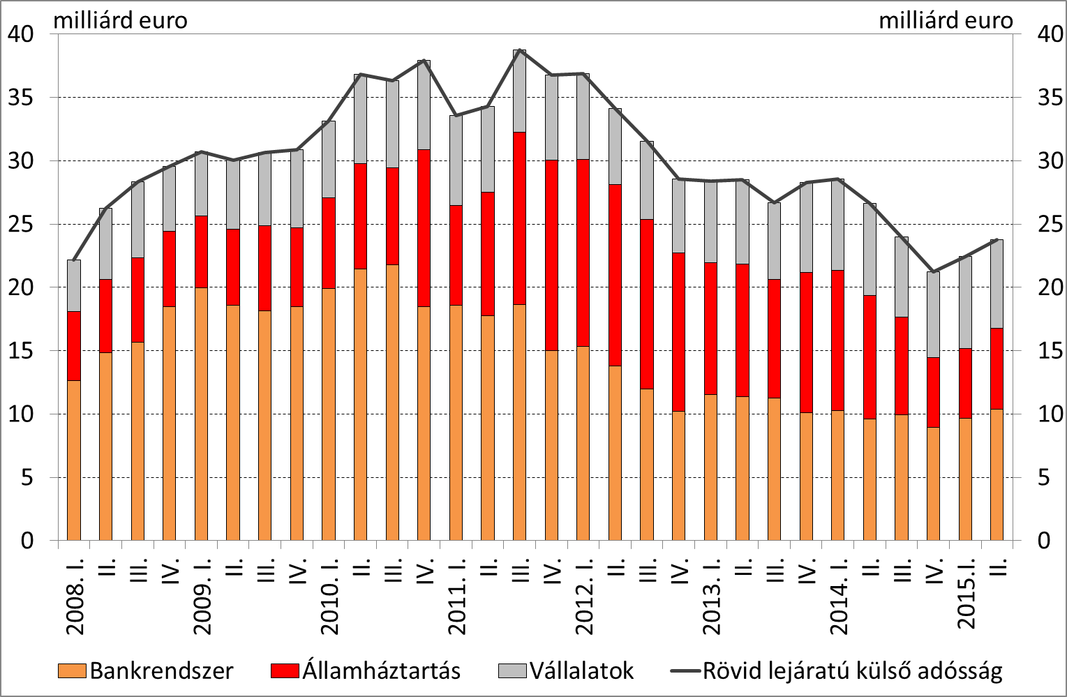
Az elmúlt években jelentős mértékben csökkent a gazdaság rövid külső adóssága

Slide 20
A szabályozói változások érdemben csökkenthetik a bankrendszer rövid külső adósságát
DMM módosítás: a hosszú devizaswapok nem tekinthetőek stabil forrásnak
DEM bevezetése: a mérlegen belüli devizális eltérés korlátozása a mérlegfőösszeg 15 százalékában

Slide 21
A tartalék-megfelelés előretekintve is biztosított

Slide 22
Bankrendszeri likviditás várható alakulása

Slide 23
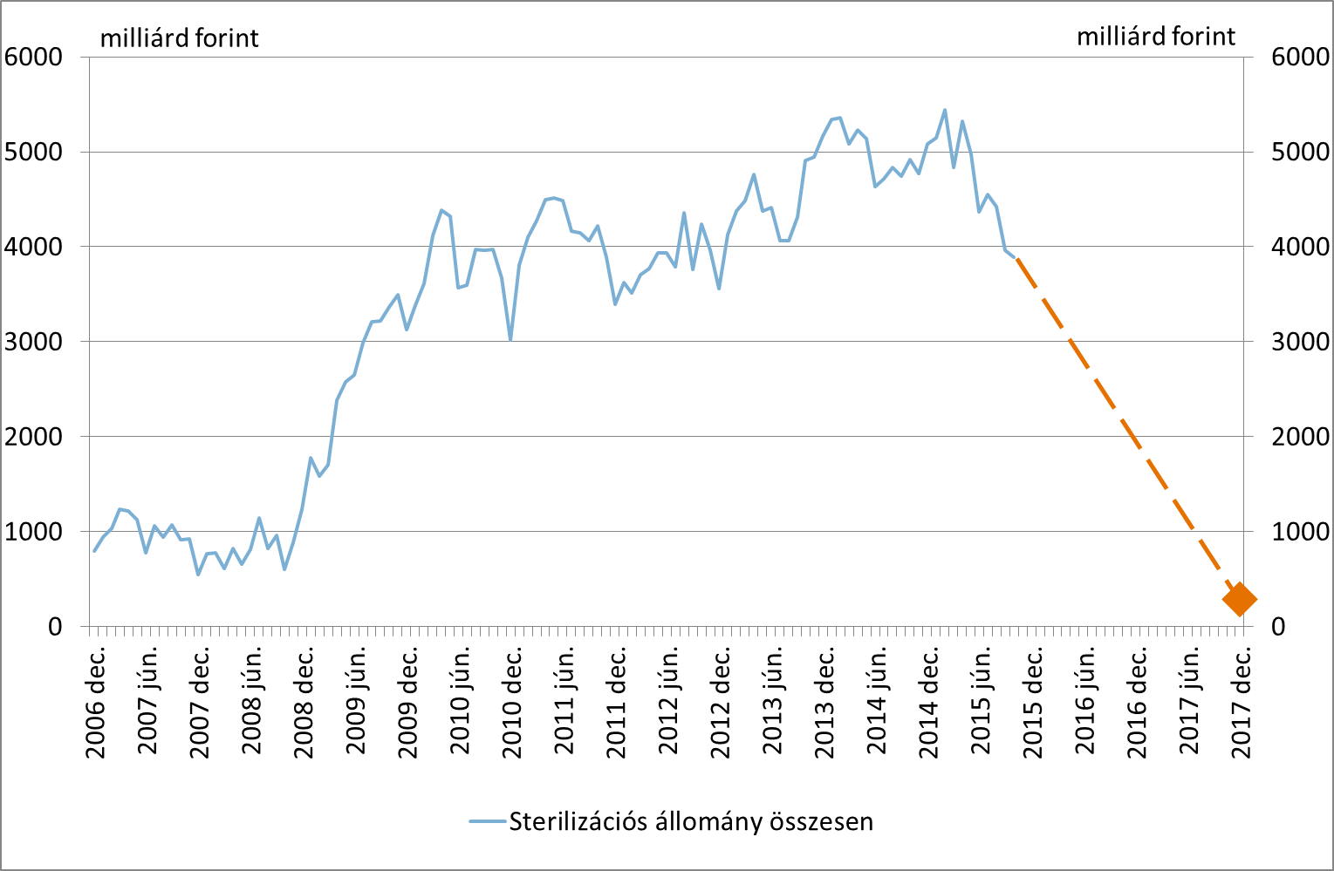
A jelenlegi 4000 milliárd forintos sterilizációs állomány 1000 milliárd forint alá süllyedhet

Slide 24
Mi következik mindebből a banki likviditáskezelésre nézve?
Eszköztár eddigi átalakításának tapasztalatai alapvetően kedvezőek…
  Az elmúlt másfél évben a jegybanki sterilizációs állomány 5000-5500 milliárd forintról 4000 milliárd forint alá süllyedt…
  … ezzel párhuzamosan a banki állampapír állomány több mint 2000 milliárd forinttal emelkedett
  A kéthetes betéti limit bevezetése eddig nem jelentett problémát a banki likviditáskezelésben (rendszeres aluljegyzés, alapkamat közeli aukciós átlaghozamok)
  Bankközi hozamok közelebb kerültek az alapkamathoz
… előretekintve ugyanakkor a teljes jegybankpénz mennyiségének további érdemi mérséklődése várható
Milyen hatásai lehetnek ennek a banki likviditáskezelésre?
  Szabályozói likviditás oldaláról: LCR megfelelés ceteris paribus romlik (3 hónapos betét csökken)
  „Fizikai” likviditás oldaláról: a likvid eszközök iránti banki kereslet tovább emelkedhet
  Jegybanki fedezett hiteleszközök, illetve a bankközi piac jelentősége nőhet

Slide 25
A sterilizációs állomány csökkenése összhangban van az MNB céljaival
KKV-hitelezés
Jegybankpénz
Elfogadható fedezetek (állampapír)

Slide 26
Köszönöm a figyelmet!

